Slide 1
Федеральный конкурс на получение субсидии на поддержку инвестиционных проектов по созданию модульных некапитальных средств размещения
(2025-2027 гг.)

Slide 2

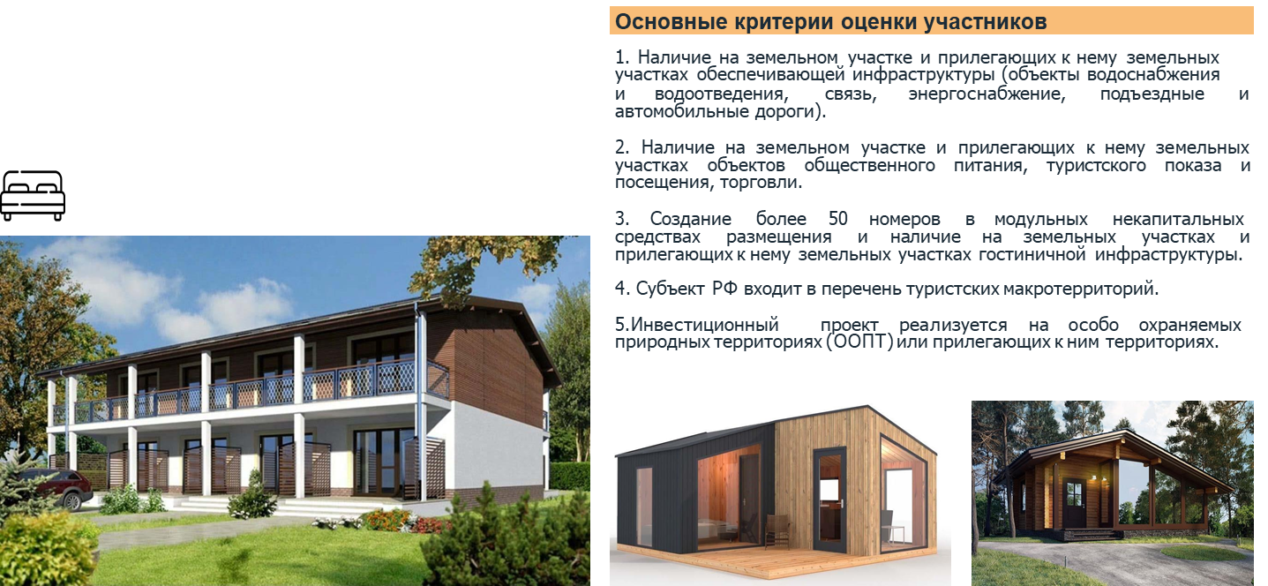
Федеральный конкурс на поддержку инвестиционных проектов по созданию модульных некапитальных средств размещения (2025-2027 гг.)
создание неограниченного количества номеров в рамках инвестиционного проекта

Slide 3

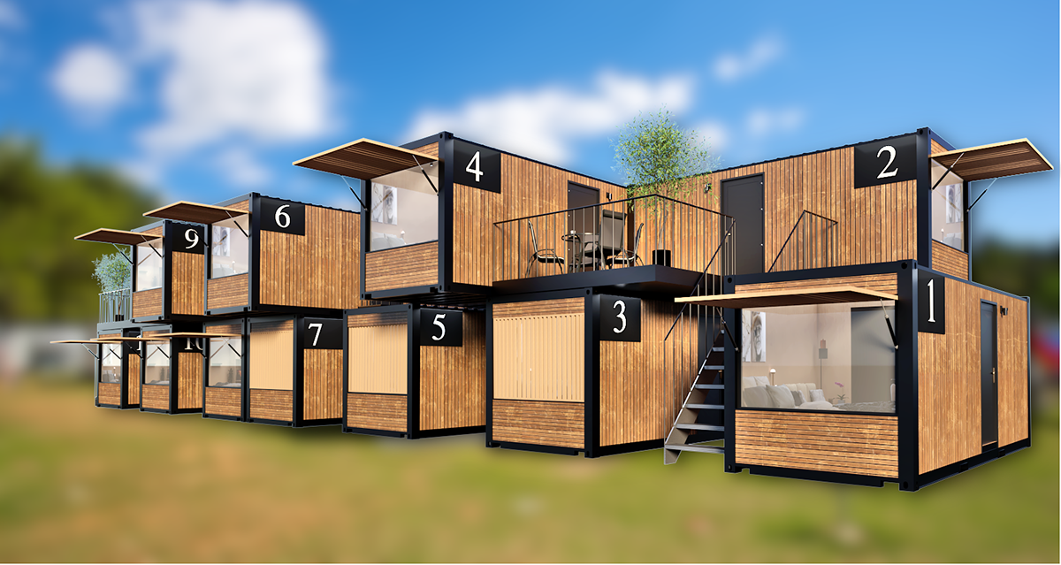
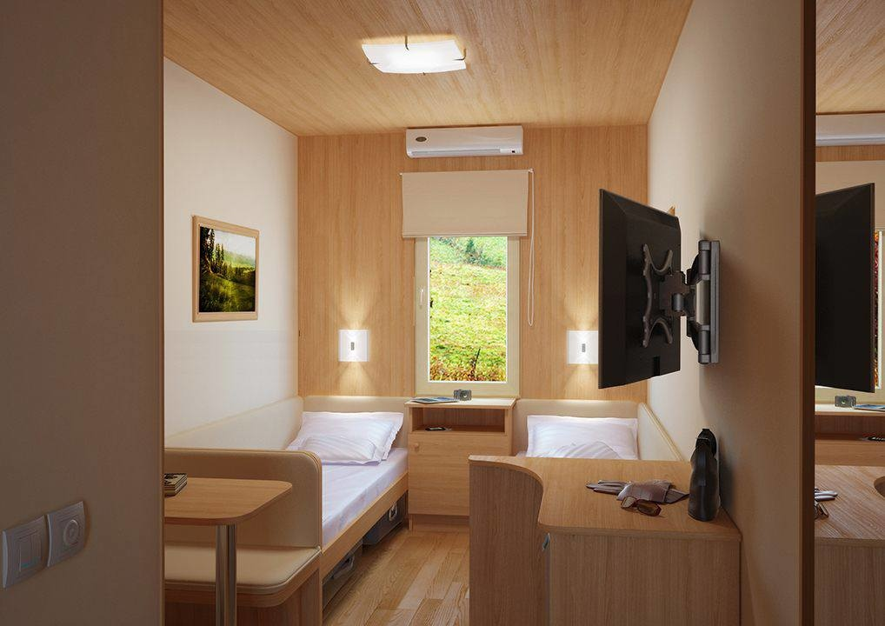
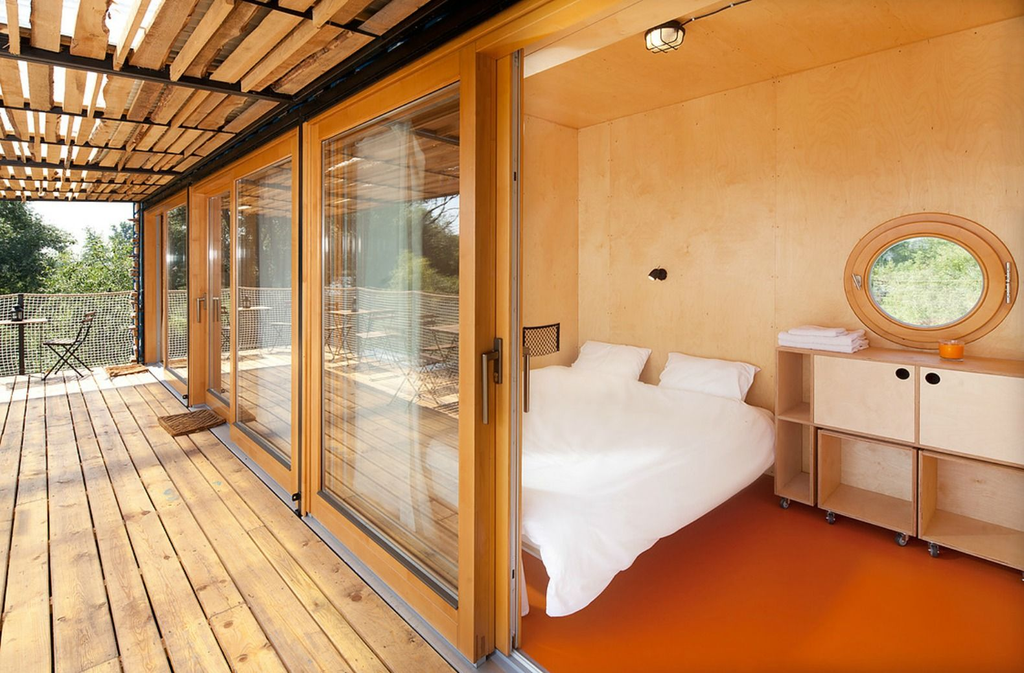
СУБСИДИЯ ВЫДАЕТСЯ НА ПРИОБРЕТЕНИЕ И МОНТАЖ МОДУЛЬНЫХ НЕКАПИТАЛЬНЫХ СРЕДСТВ РАЗМЕЩЕНИЯ
СУБСИДИЯ
НА 1 НОМЕР
(одна или несколько жилых комнат и (или) помещений, соединенных между собой)
ДО 50 %
ДО 1,5 МЛН.
(от стоимости номера
минимальная доля средств предпринимателя)
Модульная гостиница или модульное некапитальное средство размещения:
быстровозводимая конструкция заводского
производства, в том числе контейнерного типа или глэмпинг;
оборудована для круглогодичного пребывания туристов;
каждый номер (модуль) оснащен санузлом, умывальником, душем;
площадь номера не менее 15 м2 (без учета площади санузла).

Slide 4
1 ШАГ ДЛЯ ПОЛУЧЕНИЯ СУБСИДИИ ПРОВЕРЯЕМ ОРГАНИЗАЦИЮ НА СООТВЕТСВОВИЕ ТРЕБОВАНИЙ
Организация юридическое лицо или индивидуальный предприниматель:
Зарегистрирована и осуществляет свою деятельность на территории Томской области;
Не является иностранным ЮЛ и иностранным агентом;
Не находится в перечне организаций и физических лиц, причастных к экстремизму или
терроризму;
Не связаны с террористическими организациями, террористами или с распространением оружия массового уничтожения (по данным составляемым структурами ООН);
Не имеет задолженность по уплате налогов, сборов и страховых взносов в бюджетную
систему РФ;
Не имеет просроченную задолженность по возврату в бюджет Томской области;
Не нарушала условия и порядок предоставления субсидий, предоставляемых из бюджета Томской области.

Slide 5

2 ШАГ ДЛЯ ПОЛУЧЕНИЯ СУБСИДИИ ФОРМИРУЕМ ПАКЕТ ДОКУМЕНТОВ ПО ПРОЕКТУ
Документы по форме:
Финансово-экономическое обоснование проекта
Описание комплекса мероприятий проекта + план график
Сведения об инвестиционном проекте (Заявка)
Справка об инвестиционном проекте
Гарантийное письмо инвестора с обязательствами
Документы на право пользования (владения) земельным участком
Выписка из ЕГРН + Договор аренды (если участок в аренде)
вид разрешенного использования участка соответствует
целям проекта и участок оформлен непосредственно на ЮЛ (ИП)- заявителя
Документы о наличии на земельном участке объектов обеспечивающей инфраструктуры
Договоры на обслуживание с сетевыми организациями (при наличии)
Коммерческое предложение от завода-изготовителя модульных конструкций:
обязательно содержит информацию о площади номеров, стоимости за 1 номер, планировке помещений, используемых материалах, оборудовании + визуализации, контакты (сайт производства)

Slide 6
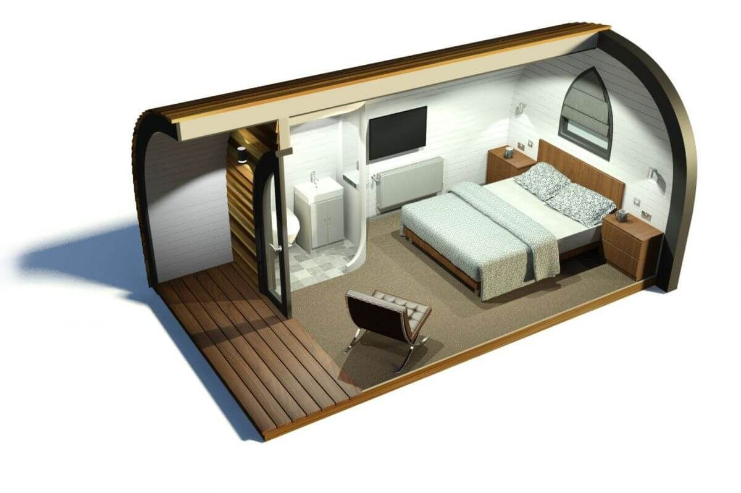
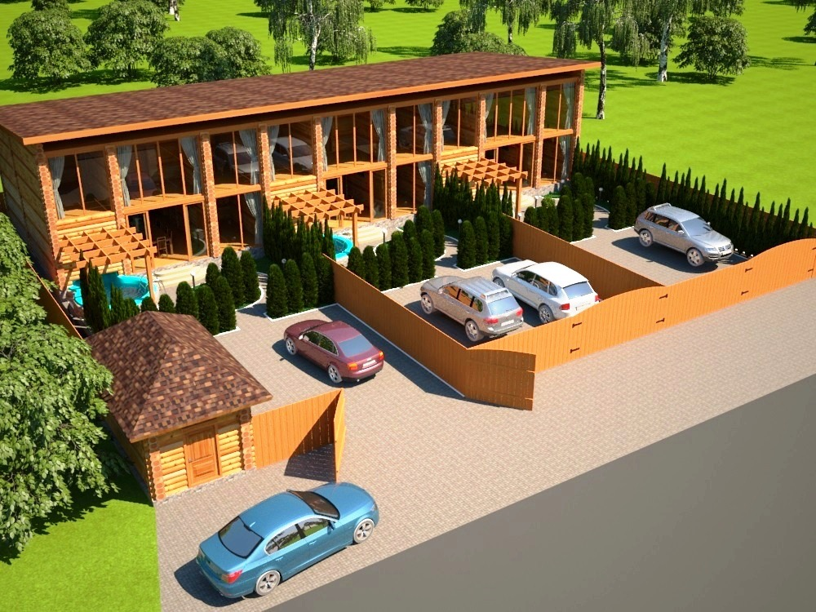
НА ЧТО МОЖНО ПОТРАТИТЬ СУБСИДИЮ
Субсидия выдаётся на приобретение и монтаж готовых модульных средств размещения, подведение соответствующей
обеспечивающей инфраструктуры
За свой счет проводятся остальные мероприятия, необходимые для реализации и работы проекта
обеспечение электроснабжением,
водоснабжением, водоотведением и другими коммуникациями;
Подъездные пути, дороги и парковки;
Благоустройство территории.

Slide 7

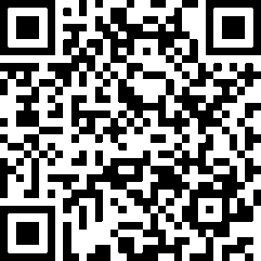
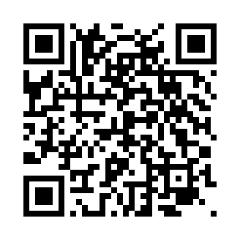
Контакты для направления проектов и консультаций
Комитет развития внутреннего
и въездного туризма
Департамента экономики
Администрации Томской области
Документация
по конкурсному отбору

